Slide 1
Poster til andagt om bøn

Slide 2
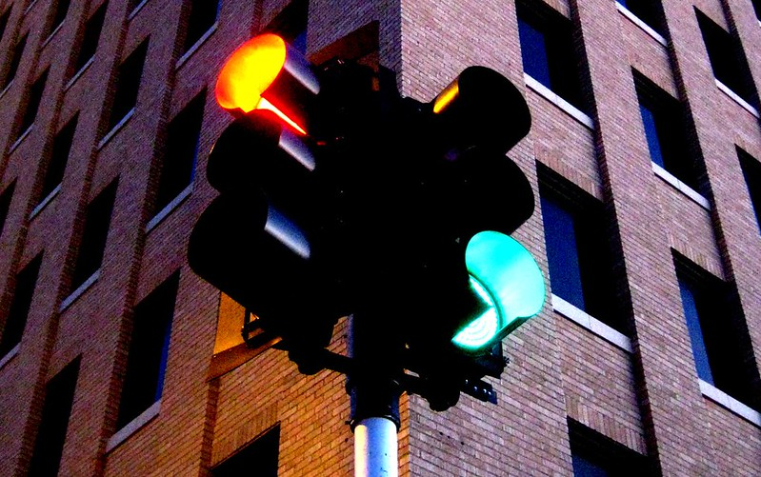
Sommetider siger Gud ja, når jeg be’r
Sommetider siger Gud vent, når jeg be’r
Sommetider siger Gud nej, kun fordi han elsker mig
Men jeg ved, han altid svarer, når jeg be’r
© Clay Junell, Flickr.com

Slide 3
Jeg er tryg hos dig
Jeg er tryg hos dig
Jeg må bede til dig
Jeg må lovsynge dit navn
Du har tid til mig
Når jeg søger dig
Min Herre, min Gud

Slide 4
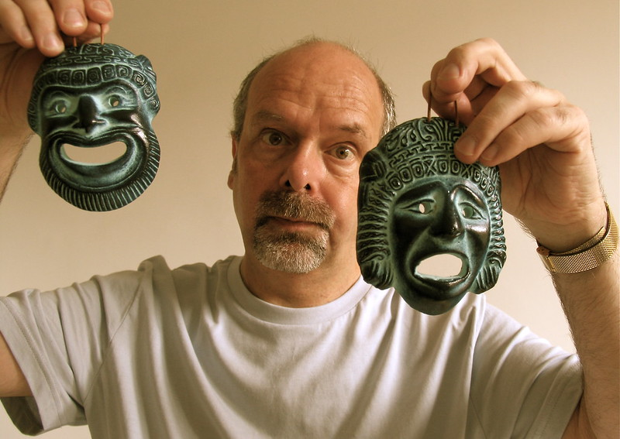
© Simon James, Flickr.com

Slide 5
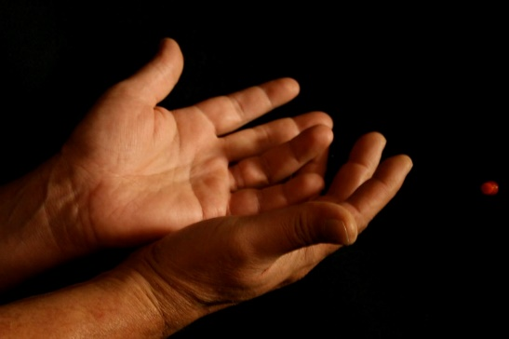
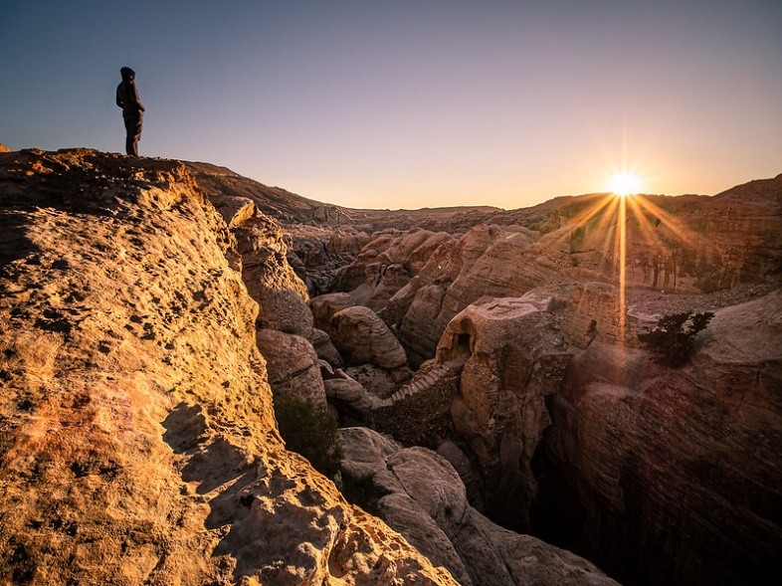
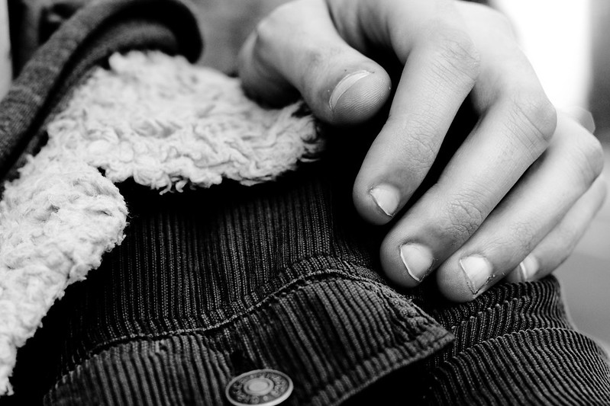
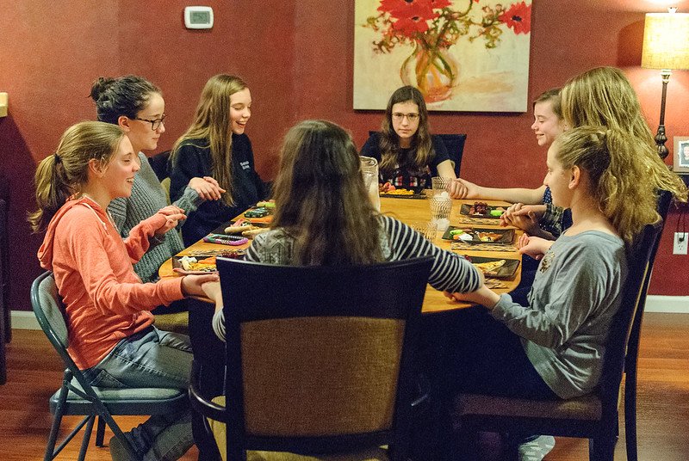
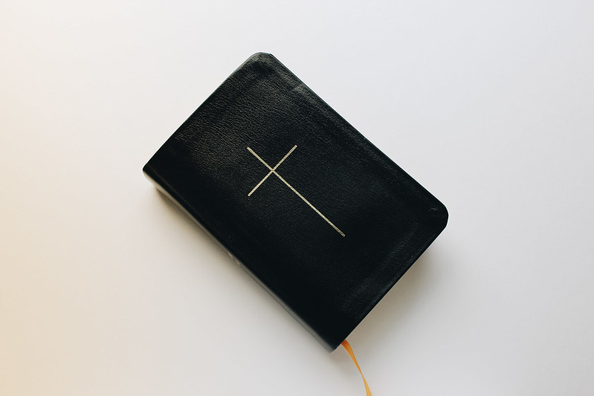
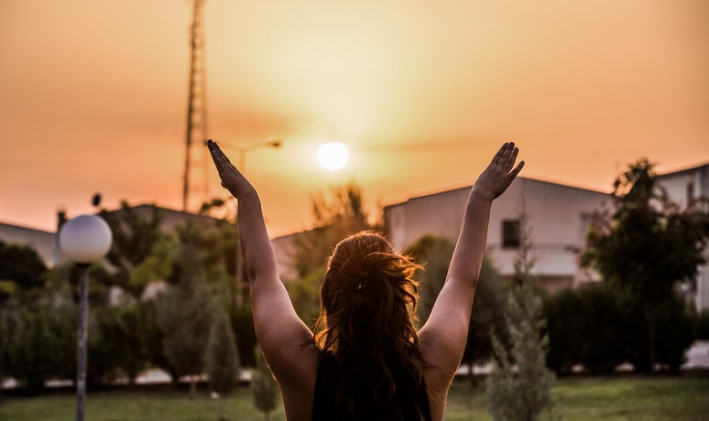
Forskellige måder at bede til Gud
© Artotem, flickr.com
© Michael, Flickr.com
© Giuseppe Milo, flickr.com
© Charles Clegg, flickr.com
© Stock Catalog, flickr.com
© Loren Kerns, Flickr.com
© Mustafa Aydinol, flickr.com

